Slide 1
Projet d’excellence
2010 - 2011
Notes:
-> Accueil du jury

Slide 2
Sommaire
Présentation générale
Architecture & Modélisation
Environnement de travail
Démonstration
Conclusion
Notes:
-> Enumération des points abordés (sommaire)

Slide 3
Présentation générale
Le groupe, le projet
Notes:
-> Transition

Slide 4
Le Groupe
LABARRE Gautier
MAITRE Cyril
MIRROIR Alexis
STROPPA Clément
Notes:
-> Présentation des membres dans l’ordre

Slide 5
Le Projet
Jeu d’échec
Multi Joueur
En Ligne
Site Web
Plateforme communautaire
Communication

Slide 6
Gestion du Temps
Respect de la deadline
Respect des objectifs
Répartition efficace du travail
Utilisation de Subversion (SVN)
Notes:
Concernant la gestion du temps, nous avons respecté la deadline ainsi que les objectifs initialement prévue.
Pour cela nous nous sommes répartie le travail de manière efficace entre les différents membres du groupe.
Tous le monde avais quelque chose à faire et ce simultanément
Nous avons également utilisé des outils dédié à la gestion du temps, tel que SVN qui permet le partage des fichiers sources entre membre, et fait gagné ainsi beaucoup de temps.

Slide 7
Architecture & Modélisation
Notes:
Passons maintenant à l’architecture et modélisation du projet

Slide 8
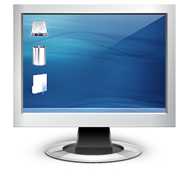
Architecture globale
Base de données
Site Web
Serveur de jeu
Client
Client

Slide 9
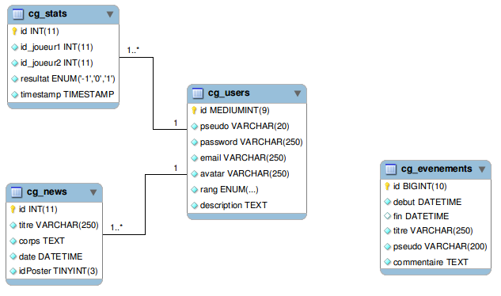
Base de données

Slide 10
Site
Promotion du jeu
Plateforme communautaire
Système d’actualités
Accès aux statistiques

Slide 11
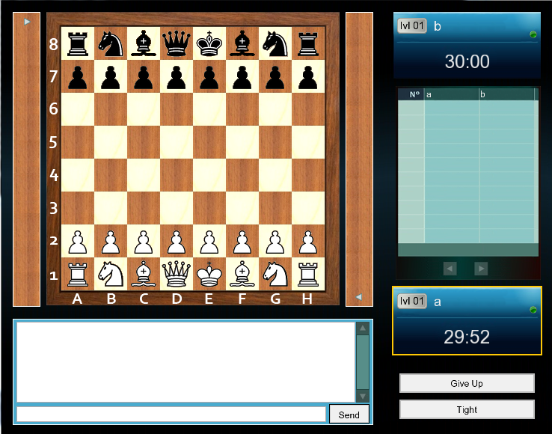
Client
Application graphique
Pour l’utilisateur final (joueur)
Multi-plateforme
Windows
Linux
Notes:
L’application cliente est une application graphique destiné aux utilisateurs finaux, c’est-à-dire les joueurs.
Un effort à donc été fournit au niveau du design et de l’ergonomie afin d’augmenter l’expérience de l’utilisateur.
L’application cliente s’occupe également d’une grande partie de la logique du jeux, tel que le calcule des déplacement légaux des pièces.
Le jeu a été développé à la base sur windows mais a ensuite été porté sur linux et fonctionne donc parfaitement sur ces 2 plateforme

Slide 12
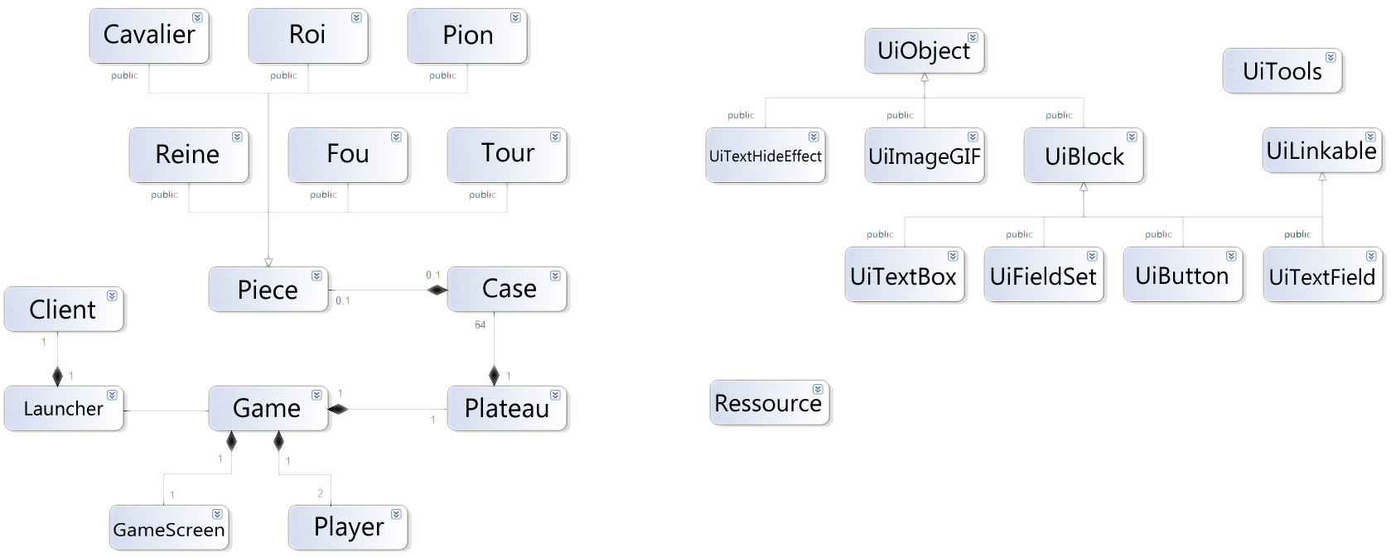
Client
Diagramme de classe
Notes:
Voici maintenant le diagramme UML de classe du client.
Ce diagramme est décomposé en 2 parties.
Tous d’abord la partie Ui (user interface)
-> Pas use une lib tel que QT ou GTK
-> Propose des fonctionnalité basique mais suffisante pour le projet
-> Inspiration de libraire déjà existante (pour le modèle hierarchique, les fonctionnalité..)
La deuxieme partie représente le jeu, avec notament la classe Game qui est la classe la plus importante.

Slide 13
Serveur
Relation BDD – Serveur – Clients
Architecture 3-tiers
Relation Serveur – Clients
Protocole de communication
Communication client / serveur

Slide 14
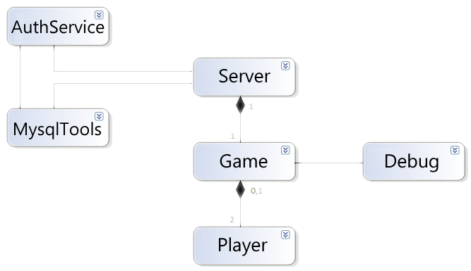
Serveur
Diagramme de classe

Slide 15
Prochaines fonctionnalitées
Gestion des tournois
Gestion des ligues (combats équilibrés)
Lobby
Salle après connexion
Sélection du type de jeu
Discussion avec d’autre joueurs
Création d’un forum

Slide 16
Environnement de Travail
Nos outils, notre organisation

Slide 17
Environnement
Technologies utilisées
Client et serveur
C++
Bibliothèque SFML
Graphics
Network
Site Web
xHTML / CSS
JavaScript / Jquery / Ajax
PHP
Base de données
MySQL

Slide 18
Environnement
Logiciels
Visual Studio 2010
NetBeans 7.0
Photoshop
Subversion
MySQL WorkBench
Systèmes d’exploitation
Windows 7
Debian Squeeze

Slide 19
Répartition
Répartition équitable
Réfléchie
Basée sur la modélisation (UML et Merise)
Développement en parallèle
Notes:
Au niveau de la répartition du travaille,
En s’appuyant sur l’analyse et la modélisation de notre problématique, nous nous sommes répartie équitablement le travaille.
Cette répartition des tâche nous a permit de réaliser le développement du site, du client et du serveur simultanément, réduisant ainsi le temps de développement

Slide 20
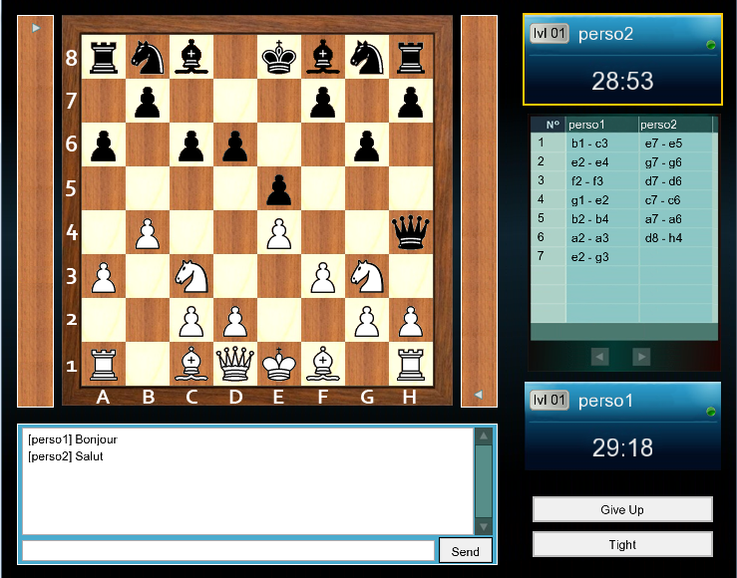
Démonstration

Slide 21
Conclusion

Slide 22
Ce que le projet apporte…
Rassemble les étudiants de SUPINFO autour d’un jeu intellectuel.
Partage des connaissances à propos des échecs
Montre la mise en pratique des connaissances acquises au sein de l’école.

Slide 23
Conclusion
Produit fini et fonctionnel
Stabilité, performances, ergonomie
Multiplateforme
Développé avec des Outils professionnels
Notes:
Pour conclure cette présentation, voici quelques points à retenir:
- Notre produit est fini, il répond au attente initiale. Il est également fonctionnel et est prêt à être déployé pour accueillir les joueurs.
Notre produit offre une importante stabilité, de bonne performance et une ergonomie travaillé, augmentant ainsi l’expérience de l’utilisateur
Le jeu est disponible sur windows et linux et sera porté sous mac os
Enfin notre produit a été développé avec des outils professionnels, utilisé en entreprise, garantissant sa qualité

Slide 24
Questions
Avez vous des questions ?

